Slide 1
PVK – Netzwerke und Schaltungen 1

Slide 2
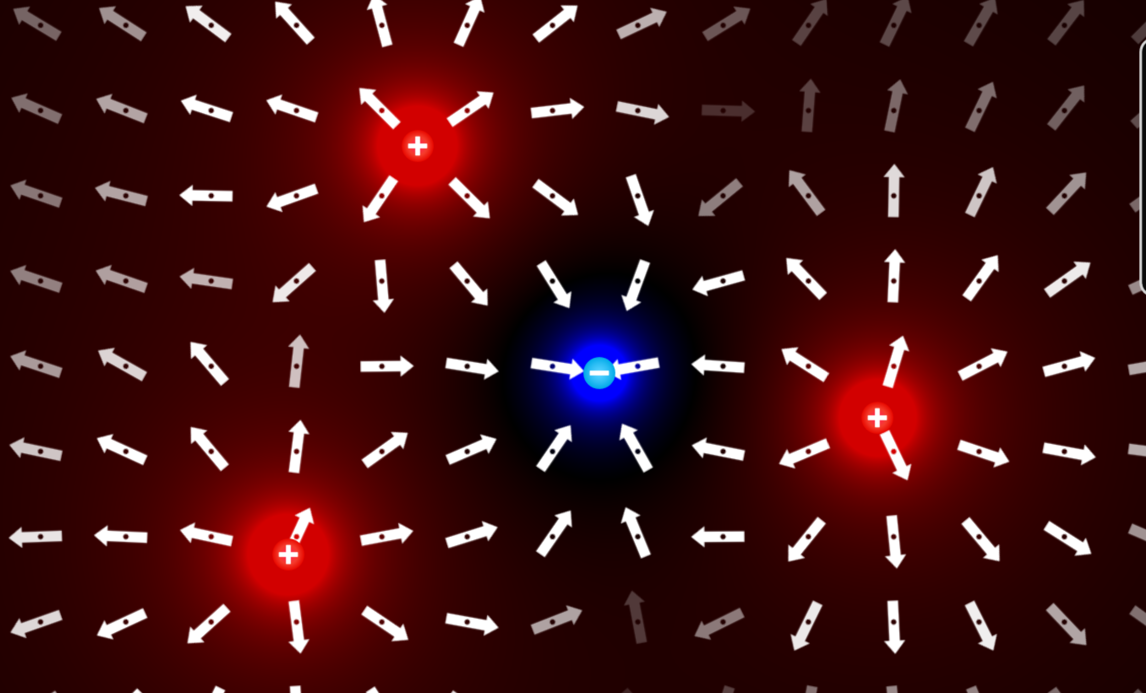
Elektrostatik
E-Feld
Ladungsdichten
D-Feld
Superposition
Kapazität
Kondensator
https://phet.colorado.edu/sims/html/charges-and-fields/latest/charges-and-fields_en.html

Slide 3



Das elektrische Feld
Das elektrische Feld beschreibt, was für Kräfte auf einen Ladungsträger wirken
Feldlinien gehen immer von + nach –
Feldlinien schneiden sich nie
Die Kraft, welche auf einen Ladungsträger in einem E-Feld wirkt, bezeichnen wir als Coulomb-Kraft
$$\vec{F_{c}}$$
$$\vec{E}$$
$$\vec{F_{C}}=q⋅\vec{E}$$
+

Slide 4

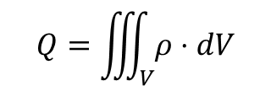

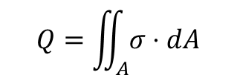


Ladungsdichten
Ladungsdichten beschreiben, wie sich Ladungen geometrisch aufteilen
Linienladungsdichte
Flächenladungsdichte
Volumenladungsdichte
$$λ(x)$$
$$σ(x,y)$$
$$ρ(x,y,z)$$
$$Q=\iint_{A}{σ⋅dA}$$
$$Q=\iiint_{V}{ρ⋅dV}$$
$$Q=∫λ\left(x\right)dx$$

Slide 5






Ladungsdichten
Sind die Ladungen gleichmässig verteilt, so vereinfacht sich die Berechnung
Linienladungsdichte
Flächenladungsdichte
Volumenladungsdichte
$$λ=\frac{Q_{ges}}{l}$$
$$σ=\frac{Q_{ges}}{A}$$
$$ρ=\frac{Q_{ges}}{V}$$
$$Q=λ⋅l$$
$$Q=σ⋅A$$
$$Q=ρ⋅V$$

Slide 6

Beispiel
Eine Gesamtladung von $50 C$verteilt sich gleichmässig auf der Oberfläche eines Würfels mit Seitenlänge l. Wie gross ist die Flächenladungsdichte $σ$ ?
Antwort:

Slide 7
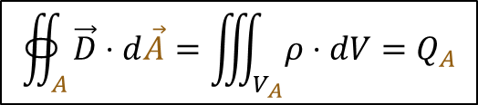
Elektrische Flussdichte (D-Feld)
Die elektrische Flussdichte, beschreibt das Feld, welches nur von den Ladungen ausgelöst wird
$$∯_{A}{\vec{D}⋅d\vec{A}=\iiint_{V_{A}}{ρ⋅dV}}=Q_{A}$$
«Der Fluss des D-Feldes über eine Hüllfläche A entspricht der sich innerhalb der Fläche befindenden Ladung»

Slide 8
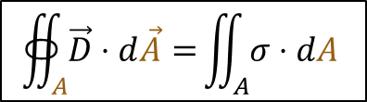

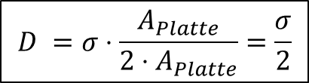

Beispiel: D-Feld einer Platte
Mit Flächenladung $σ$geladene Fläche
Resultierendes D-Feld
$$∯_{A}{\vec{D}⋅d\vec{A}=}\iint_{A}{σ⋅dA }$$
$$D⋅A_{eff}=σ⋅A_{Platte}$$
$$D =σ⋅\frac{A_{Platte}}{2⋅A_{Platte}}=\frac{σ}{2}$$
Hüllfläche

Slide 9



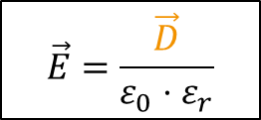

Polarisation von Material
Fliesst eine elektrische Flussdichte $(\vec{D})$ durch ungeladenes Material mit freien Ladungsträger, so werden Ladungsträger im Material getrennt wodurch sich ein Gegenfeld aufbaut.
$\vec{P}$
$\vec{D}$
$$\vec{E}$$
$$ε_{r}$$
+
=
+
+
-
+
-
+
-
+
-
-
Das resultierende Feld, beschreiben wir als elektrisches Feld.
$$\vec{E}=\frac{\vec{D}}{ε_{0}⋅ε_{r}}$$
Im Vakuum
Materialabhängig

Slide 10
Superposition
Möchten wir das Feld einer komplizierten Anordnung berechnen, so können wir die Anordnung in einfache
Teile aufteilen, dessen Feld berechnen und die Resultate aufsummieren.
Gilt sowohl bei elektrischen wie auch magnetischen Feldern

Slide 11



Beispiel: Feld zweier Platten
Berechnen Sie das Feld folgender Anordnung. Die Platten können als unendlich dünn und unendlich lang angesehen werden
Kein Feld auf den Rändern
$$σ$$
$$−σ$$
$${\vec{e}}_{x}$$
d

Slide 12
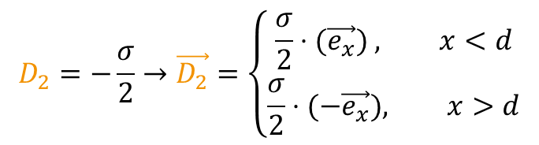

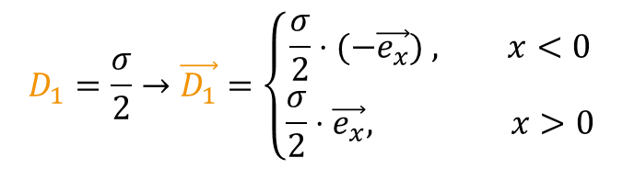



Superpos. (1)
$$σ$$
$$D_{1}=\frac{σ}{2}→\vec{D_{1}}=\left\{\begin{aligned}\frac{σ}{2}⋅(−\vec{e_{x}}) , x<0 \\ \frac{σ}{2}⋅\vec{e_{x}}, x>0\end{aligned}\right.$$
$${\vec{e}}_{x}$$
Superpos. (2)
$$−σ$$
$$D_{2}=−\frac{σ}{2}→\vec{D_{2}}=\left\{\begin{aligned}\frac{σ}{2}⋅(\vec{e_{x}}) , x<d \\ \frac{σ}{2}⋅(−\vec{e_{x}}), x>d\end{aligned}\right.$$
$${\vec{e}}_{x}$$
d

Slide 13





$$σ$$
$${\vec{D}}_{ges}$$
$$−σ$$
$${\vec{e}}_{x}$$
d
$${\vec{D}}_{ges}=\vec{D_{1}}+\vec{D_{2}}=\left\{\begin{aligned}σ⋅{\vec{e}}_{x}, 0<x<d \\ 0, sonst\end{aligned}\right.$$

Slide 14
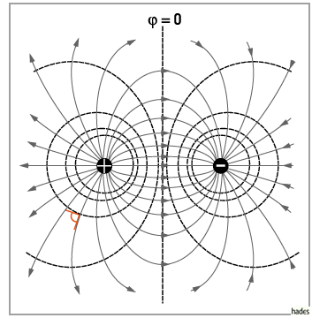
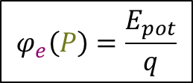
Potential
Das Potential an einem Punkt, beschreibt die potentielle Energie pro Ladung
$$φ_{e}\left(P\right)=\frac{E_{pot}}{q}$$
Bezugspunkt
Punkt im Raum
Äquipotentiallinien bezeichnen Punkte im Raum, wo das Potential gleich Gross ist (= Gleiche Pot. Energie)
Äquipotentiallinien
Feldlinien

Slide 15
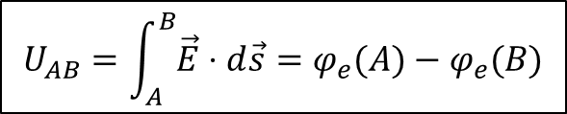

Spannung
Die Spannung ist ein Mass für die Arbeit, welche verrichtet werden muss, um ein Teilchen von A nach B zu bringen
$$U_{AB}=\int_{A}^{B}{\vec{E}⋅d\vec{s}}=φ_{e}(A)−φ_{e}(B)$$
$${[U}_{AB}]=V$$
Zwischen Punkten auf der selben Äquipotential-linie ist die Spannung immer gleich 0
Die Spannung auf einem geschlossenen Weg ist immer gleich 0
$$U_{AB}+U_{BA}=\int_{A}^{B}{\vec{E}⋅d\vec{s}}+\int_{B}^{A}{\vec{E}⋅d\vec{s}}=φ_{e}\left(A\right)−φ_{e}\left(B\right)−\left[φ_{e}\left(A\right)−φ_{e}\left(B\right)\right]=0V$$

Slide 16



















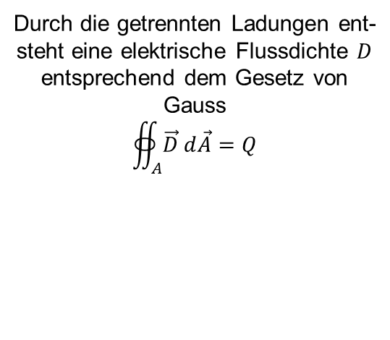


Herleitung der Felder im Kondensator
1
$$ε_{r1}$$
$$ε_{r2}$$
2
$$+$$
$$ε_{r1}$$
$$ε_{r2}$$
$$−$$
3
$$+$$
$$ε_{r1}$$
$$ε_{r2}$$
$$−$$
$$+$$
$$−$$
$$+$$
$$−$$
$$\vec{D}$$
$$+$$
$$−$$
$$+$$
$$−$$
$$+$$
$$−$$
$$+$$
$$−$$
$$+$$
$$−$$
$$+$$
$$−$$
$$+$$
$$−$$
$$+$$
$$−$$
$$+$$
$$−$$
$$+$$
$$−$$
$$+$$
$$−$$
$$+$$
$$−$$
$$U=0 \text{V}$$
$$U$$
$$U$$
Kondensator ist entladen.
Keine Felder, keine Spannung,
keine Energie gespeichert.
Spannung wird angelegt.
Freie Elektronen im Metall wandern von der einen Platte auf die andere. Ein Strom fliesst, Ladung baut sich auf!
Durch die getrennten Ladungen ent- steht eine elektrische Flussdichte $D$ entsprechend dem Gesetz von Gauss $$∯_{A}{\vec{D} d\vec{A}=Q}$$

Slide 17

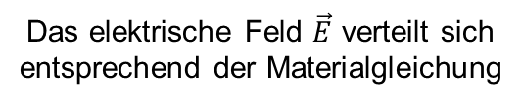















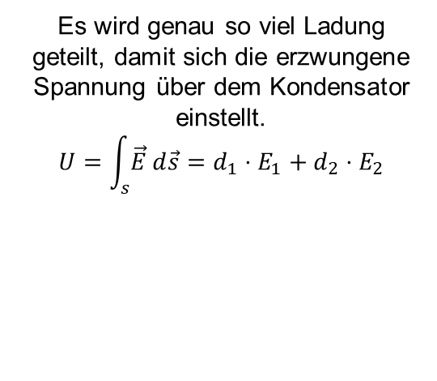






Herleitung der Felder im Kondensator
$$d_{1}$$
$$d_{2}$$
4
$$+$$
$$ε_{r1}$$
$$ε_{r2}$$
$$−$$
5
$$+$$
$$ε_{r1}$$
$$ε_{r2}$$
$$−$$
$$+$$
$$−$$
$$\vec{D}$$
$$\vec{E}$$
$$+$$
$$−$$
$$\vec{D}$$
$$+$$
$$−$$
$$+$$
$$−$$
$$\vec{E}$$
$$+$$
$$−$$
$$+$$
$$−$$
$$+$$
$$−$$
$$+$$
$$−$$
$$+$$
$$−$$
$$+$$
$$−$$
$$+$$
$$−$$
$$+$$
$$−$$
$$+$$
$$−$$
$$+$$
$$−$$
$$\left(ε_{r1}<ε_{r2}\right)$$
$$\left(ε_{r1}<ε_{r2}\right)$$
$$U$$
$$U$$
Das elektrische Feld $\vec{E}$ verteilt sich entsprechend der Materialgleichung
Es wird genau so viel Ladung geteilt, damit sich die erzwungene Spannung über dem Kondensator einstellt.
$$U=\int_{s}{\vec{E} d\vec{s}}=d_{1}⋅E_{1}+d_{2}⋅E_{2}$$
$$\vec{D}=ε⋅\vec{E}$$

Slide 18

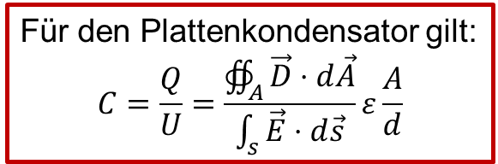
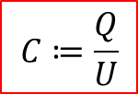


Kapazität C
Wie viel Ladung Q sammelt sich auf den Platten an, wenn eine bestimmte Spannung U angelegt wird?
$$C≔\frac{Q}{U}$$
d
$$Q=C⋅U$$
Für den Plattenkondensator gilt:
$$C=\frac{Q}{U}=\frac{∯_{A}{\vec{D}⋅d\vec{A}}}{\int_{s}{\vec{E}⋅d\vec{s}}}ε\frac{A}{d}$$
$$\vec{E}$$
$$U$$

Slide 19
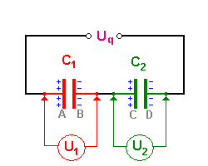
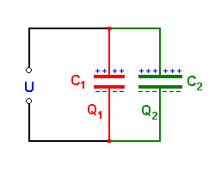


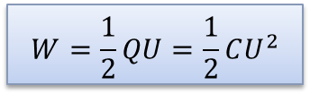
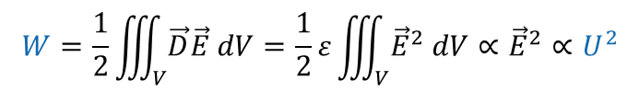
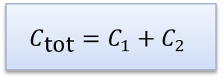

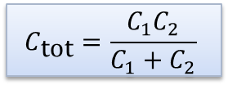

Schaltungen mit Kondensator
Serienschaltung
Parallelschaltung
Energie im Kondensator
$$W=\frac{1}{2}\iiint_{V}{\vec{D}\vec{E} dV}=\frac{1}{2}ε\iiint_{V}{{\vec{E}}^{2} dV}∝{\vec{E}}^{2}∝U^{2}$$
$$U_{ges}$$
$$C_{ges}$$
$$U_{ges}$$
$$C_{ges}$$
Mit der Definition der Kapazität vereinfacht sich dieser Term zu:
$$C_{\text{tot}}=\frac{C_{1}C_{2}}{C_{1}+C_{2}}$$
$$C_{\text{tot}}=C_{1}+C_{2}$$
$$W=\frac{1}{2}QU=\frac{1}{2}CU^{2}$$
Gleiche Ladung auf allen Platten!!
Gleiche Spannung über allen Platten!!

Slide 20
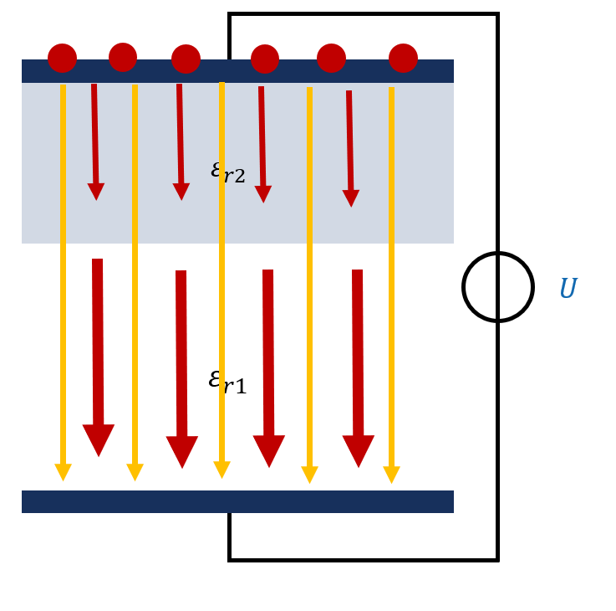
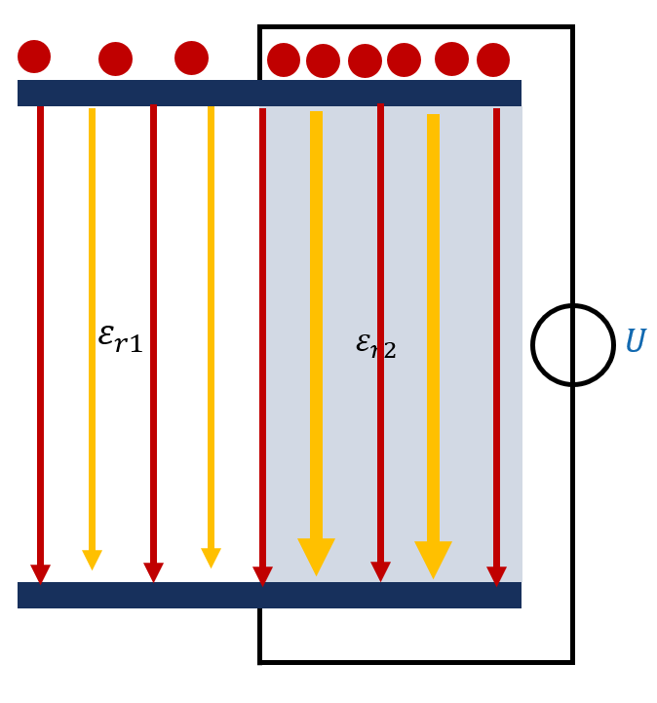






Kondensator mit mehreren Dielektrika
Material seriell
Material parallel
D-Feld Konstant (= $\frac{Q}{A}$)
E-Feld Konstant (= $\frac{U}{d}$)
$$C(ε_{r2},d_{2})$$
$$C(ε_{r2},A_{2})$$
$$C(ε_{r1},A_{1})$$
$$C(ε_{r1},d_{1})$$

Slide 21
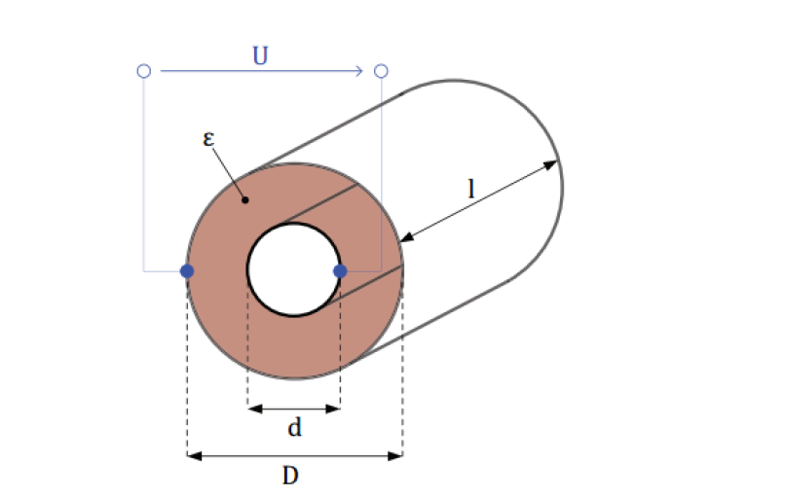
Aufgabe

Slide 22
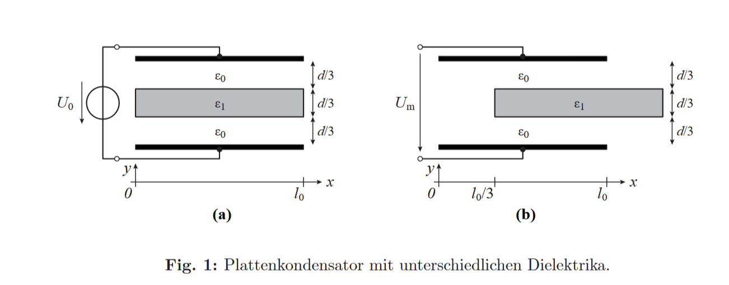
Zusatzaufgabe

Slide 23
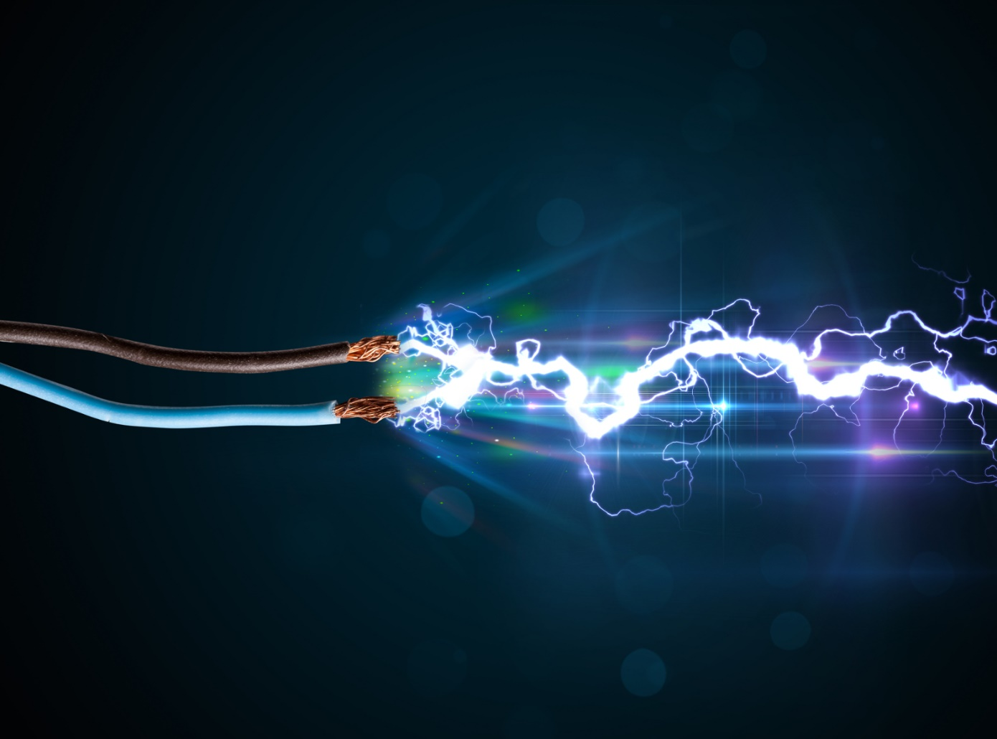
Elektrisches Strömungsfeld
Stromdichte
Widerstand
Feldgrössen an Randflächen

Slide 24
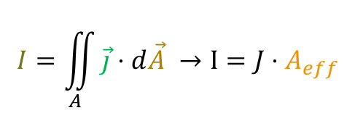

Stromdichte
Fliesst ein E-Feld durch ein Metall mit Elektronen, so verspüren diese eine Kraft und bewegen sich in
Richtung des E-Feldes.
$\vec{J}=κ⋅\vec{E}$, $\left[\vec{J}\right]=\frac{Q}{s}⋅\frac{1}{m^{2}}$
Abhängig vom Material
$$I=\iint_{A}{\vec{j}}⋅d\vec{A} →I=J⋅A_{eff}$$

Slide 25
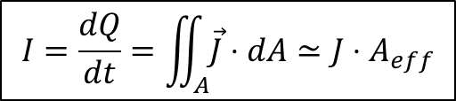
Strom
Strom bezeichnet, wie viele Ladungsträger pro Zeit durch eine gewisse Fläche fliessen
$$I=\frac{dQ}{dt}=\iint_{A}{\vec{J}⋅dA}≃J⋅A_{eff}$$

Slide 26
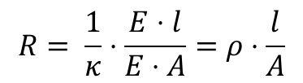
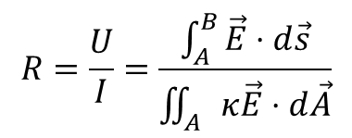


Widerstand
Der Widerstand beschreibt, wie sich Strom und Spannung an einem Bauelement verhalten
$$R=\frac{U}{I}=\frac{\int_{A}^{B}{\vec{E}⋅d\vec{s}}}{\iint_{A}{κ\vec{E}}⋅d\vec{A}}$$
$$U$$
E Feld Konstant, Weg parallel, Fläche Senkrecht
$$ρ≔\frac{1}{κ} , spez. Widerstand$$
$$R= \frac{1}{κ}⋅\frac{E⋅l}{E⋅A}=ρ⋅\frac{l}{A}$$

Slide 27





Verhalten von Feldgrössen an Randflächen (D-Feld)
$$\vec{D_{ 1}}=\vec{D_{n1}}+\vec{D_{t}}$$
$$\vec{D_{ 1}}$$
$$\vec{D_{2}}$$
$$\vec{D_{ 2}}=\vec{D_{n2}}+\vec{D_{t}}$$
$|\vec{D_{n2}}|$= $\left|\vec{D_{n1}}\right|+σ$
Fliesst ein Elektrisches Flussdichte durch eine geladene Fläche,
so verändert sich nur die Länge der Normalkomponente um die Flächenladungsdichte.
Die Tangentialkomponente bleibt Konstant.
Konsequenz:
Fällt ein D-Feld senkrecht auf eine geladene Fläche, so wird sie um $σ$ stärker.

Slide 28




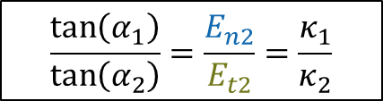



Verhalten von Feldgrössen an Randflächen (E-Feld)
$$κ_{1}$$
$$κ_{2}$$
$$\vec{E_{1}}$$
$$α_{1}$$
$$α_{2}$$
$$\vec{E_{2}}$$
Fliesst ein elektrisch Feld durch einen Materialübergang , so bleibt die Tangentialkomponente gleich.
$$E_{t1}=E_{t2}$$
$$\frac{\tan\left(α_{1}\right)}{\tan\left(α_{2}\right)}=\frac{E_{n2}}{E_{t2}}=\frac{κ_{1}}{κ_{2}}$$

Slide 29


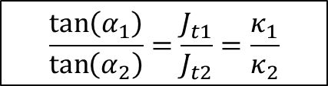




Verhalten von Feldgrössen an Randflächen (J-Feld)
$$κ_{1}$$
$$κ_{2}$$
$$\vec{J_{1}}$$
$$α_{2}$$
$$α_{1}$$
$$\vec{J_{2}}$$
Fliesst eine Stromdichte durch einen Materialübergang, so bleibt die Normalkomponente gleich.
$$J_{n1}=J_{n2}$$
$$\frac{\tan\left(α_{1}\right)}{\tan\left(α_{2}\right)}=\frac{J_{t1}}{J_{t2}}=\frac{κ_{1}}{κ_{2}}$$

Slide 30

Stromleitungsmech-anismen
Stromleitung im Vakuum (nicht behandelt)
Stromleitung in Gasen (nicht behandelt)
Stromleitung in Flüssigkeiten
Halbleiter

Slide 31

Stromleitung in Flüssigkeiten
$\vec{E}$ (von Aussen angelegt)
+
-
-
-
-
+
-
+
-
-
-
+
+
-
-
+

Slide 32

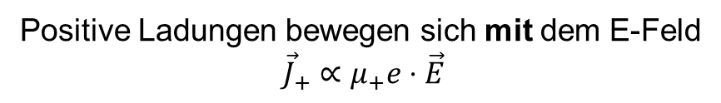

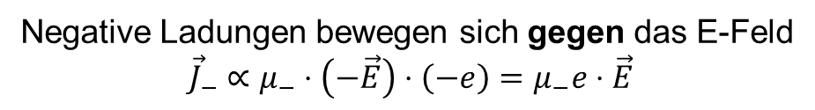

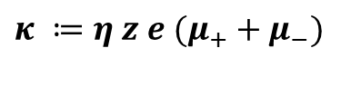

Negative Ladungen bewegen sich gegen das E-Feld
$${\vec{J}}_{−}∝μ_{−}⋅\left(−\vec{E}\right)⋅\left(−e\right)=μ_{−}e⋅\vec{E}$$
Positive Ladungen bewegen sich mit dem E-Feld
$${\vec{J}}_{+}∝μ_{+}e⋅\vec{E}$$
$$μ_{−}$$
-
+
$$μ_{+}$$
$μ_{x}=$ $Beweglichkeit im Material$
Strom $\vec{J}={\vec{J}}_{_}+{\vec{J}}_{+}$= $η z e \left(μ_{+}+μ_{−}\right)\vec{E}=κ⋅\vec{E}$
Sowohl die Positiven wie die Negativen Ladungen tragen zum Stromfluss bei.
$κ ≔η z e (μ_{+}+μ_{−})$

Slide 33
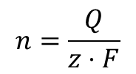
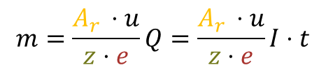





1. Faraday’sche Gesetz
« Die Stoffmenge, die an einer Elektrode während der Elektrolyse abgeschieden wird, ist proportional
zur elektrischen Ladung, die durch den Elektrolyten geschickt wird. »
$$m∝Q=I⋅t$$
$$m=\frac{A_{r }⋅u}{z⋅e}Q=\frac{A_{r }⋅u}{z⋅e}I⋅t$$
$$n=\frac{Q}{z⋅F}$$
$A_{r }$= Atomgewicht
$z$ = Wertigkeit (Anzahl Elektronen die an Bindung beteiligt sind)
$e$ = Elektronenladung
$u$ = atomare Masse $\left(=1.66⋅{10}^{−27}kg\right)$
$n=$ Anzahl Teilchen
$F=$Faraday Konstante (= 96’500 C/mol)

Slide 34
Halbleiter
Wie bewegen sich Ladungsträger in einem Material?

Slide 35
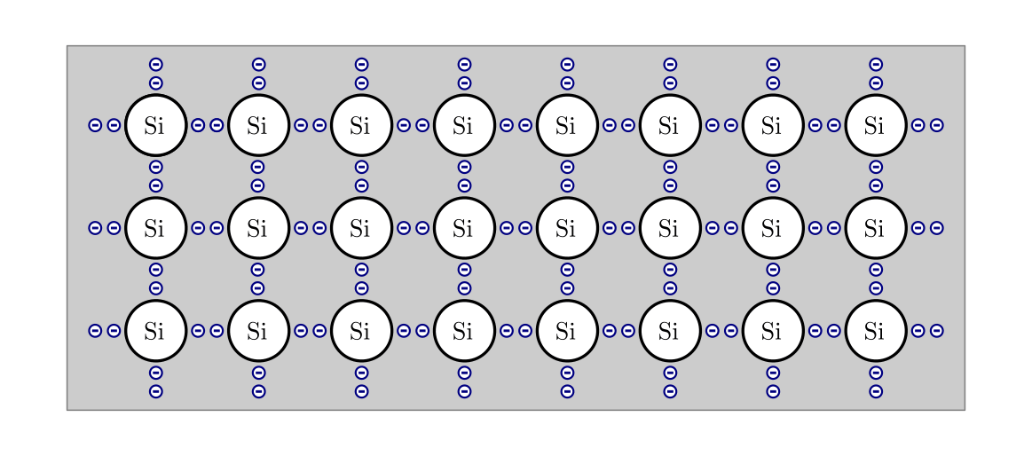
Reiner Halbleiter
Atome sind Gitterförmig angeordnet, wobei Elektronen als Bindeglied zwischen Atomen fungieren.
Um Strom zu leiten, muss ein Elektron aus der Bindung “geschlagen” werden
Reine Halbleiter sind sehr schlechte Leiter!

Slide 36
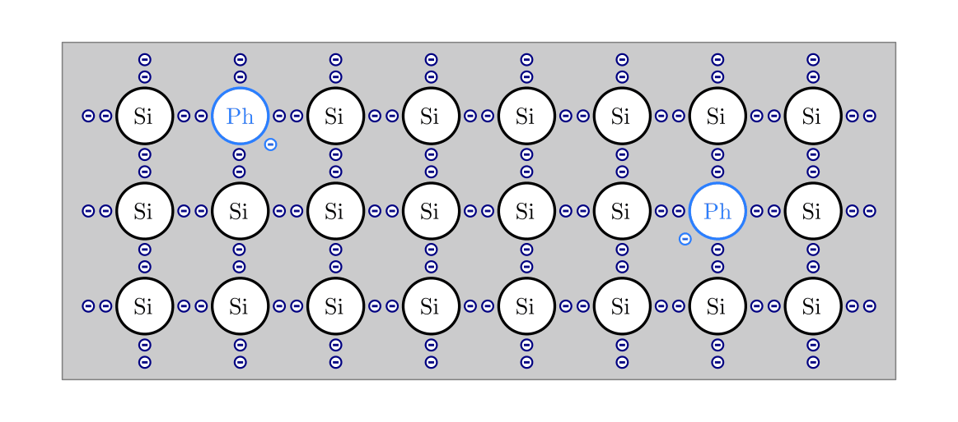
N-Dotierung (Negative Dotierung $→$Elektron)
Wir bringen ein Atom mit mehr Valenzelektronen als Si in das Material
Effekt: Es befindet sich nun ein Elektron im Material, welches nicht Teil einer Bindung ist
Diese Elektronen können sich sehr gut Bewegen, wesshalb das Material nun Leitfähig ist.

Slide 37
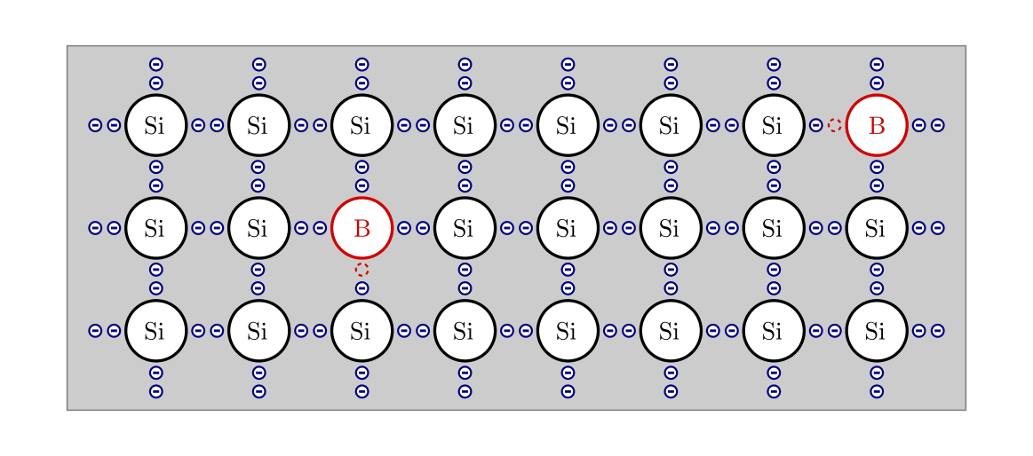
P-Dotierung (Positive Dotierung $→$Kein Elektron)
Wir bringen ein Atom mit weniger Valenzelektronen als Si in das Material
Effekt: Es befindet sich nun ein Loch im Material, welches Teil einer Bindung ist
Die Löcher dienen als freie Plätze für Elektronen. Sie tragen zur Stromleitung bei.
Beispiel

Slide 38
Diode
Bringen wir zwei verschieden Dotierte Halbleiter in Berührung, so entsteht ein elektrisches Feld
(Zu viele Elektronen) N-Dotiert
P-dotiert (Zu wenig Elektronen)
-
+
-
+
+
-
+
-
+
-
+
-
-
+
-
+
Freie Elektronen
Löcher
Donator (= zum Bsp. Phosphor Atom mit zu wenigen Valenzelektronen)
Akzeptor (= zum Bsp. Bor Atom mit zu wenigen Valenzelektronen)

Slide 39
Diode
Bringen wir zwei verschieden Dotierte Halbleiter in Berührung, so entsteht ein elektrisches Feld
(Zu viele Elektronen) N-Dotiert
P-dotiert (Zu wenig Elektronen)
-
+
+
-
+
-
+
-
+
-
-
+
Elektrisches Feld

Slide 40
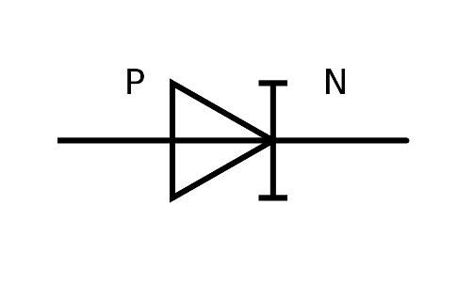
Diode
Bringen wir zwei verschieden Dotierte Halbleiter in Berührung, so entsteht ein elektrisches Feld
Dieses elektrische Feld hinder Elektronen daran, sich von Link nach Rechts zu bewegen.
Elektronen können aber von Rechts nach Links fliesse.
Dies entspricht einem elektrischem “Ventil”. Strom kann nur in Richtung des elektrischen Feldes fliessen,
nicht jedoch in die andere Richtung.
Schaltsymbol:

Slide 41
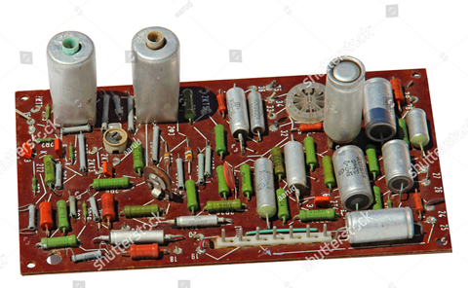
Netzwerke
Strom und Spannungsteiler
Stern-Dreieck Umformung
Superposition
Ersatzquellen
Leistungsanpassung

Slide 42
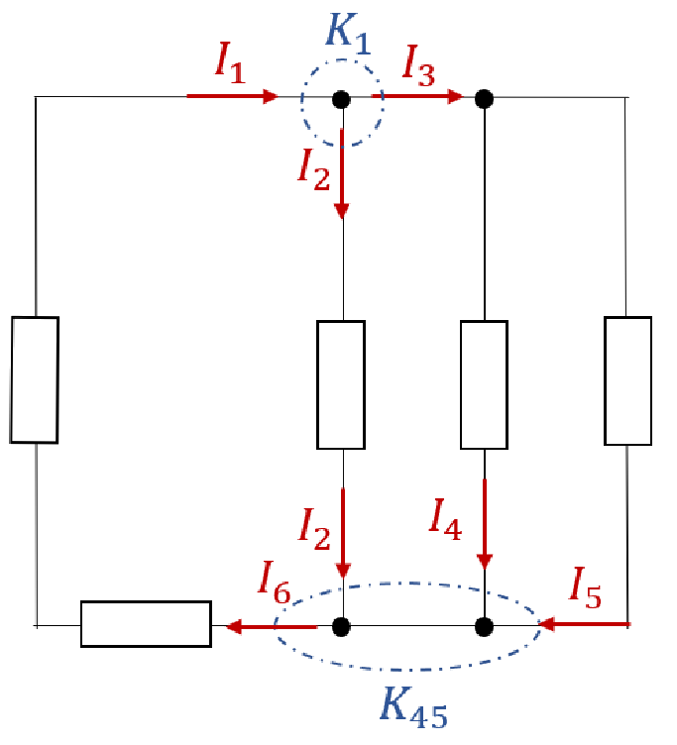
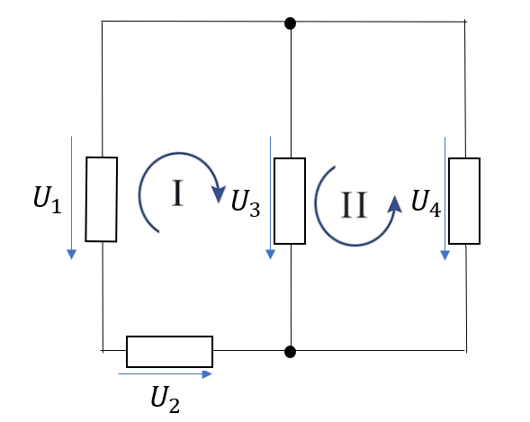
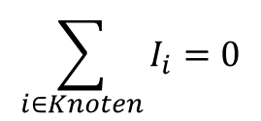
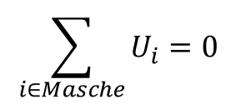
Maschenregel
Knotenregel
$$\sum_{i∈Masche}{U_{i}=0}$$
$$\sum_{i∈Knoten}{I_{i}=0}$$

Slide 43

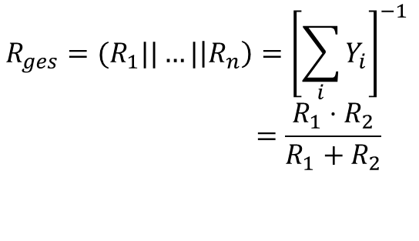


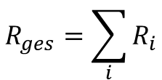






$$R_{1}$$
$$R_{2}$$
$$R_{n}$$
$$R_{ges}=(R_{1}||…|\left|R_{n}\right)={\left[\sum_{i}{Y_{i}}\right]}^{−1} \\ =\frac{R_{1}⋅R_{2}}{R_{1}+R_{2}}$$
$$R_{ges}=\sum_{i}{R_{i}}$$
$$R_{1}$$
$$R_{2}$$
$$R_{n}$$
Nur für 2 Widerstände!
$$R_{ges}≥ \max\left\{R_{1},…,R_{n}\right\}$$
$$R_{ges}$$
$$R_{ges}≤\min\left\{R_{1},…,R_{n}\right\}$$

Slide 44


Slide 45



Slide 46


Slide 47
Knoten Expandieren
Vertauschen von Elementen
Seriell
Parallel

Slide 48
Grundregeln
Verschieben
Knoten Kontrahieren

Slide 49





Spannungsteiler
STROMTEILER
$$U_{Rx}=U_{ges}\frac{R_{x}}{∑R_{i}}$$
$$I_{x}=I_{in}\frac{{(R}_{1}||…||R_{n})}{R_{x}}$$
$$=I_{in}\frac{R_{1}}{R_{x}+R_{1}}$$

Slide 50



















Beispiel Spannungsteiler:
$$U_{x}=U⋅\frac{R_{x}}{R_{1}+R_{x}}$$
$$U_{x}=U⋅\frac{R_{x} }{R_{x}+{(R}_{1}||R_{3} )}$$
$$U_{x}=U⋅\frac{R_{x}}{R_{1}+R_{x}}$$
$$U_{x}=U⋅\frac{R_{x}}{R_{1}+R_{x}+R_{3}}$$
$$U_{x}=U⋅\frac{{(R}_{x}||R_{3} )}{R_{1}+{(R}_{x}||R_{3} )}$$
$$R_{1}$$
$$R_{3}$$
$$R_{1}$$
$$R_{x}$$
$$R_{3}$$
$$R_{1}$$
$$R_{x}$$
$$R_{1}$$
$$R_{1}$$
$$R_{3}$$
$$R_{x}$$
$$R_{x}$$
$$R_{3}$$
$$R_{x}$$

Slide 51
Lösung Spannungsteiler:

Slide 52




Superposition
$$U_{x}^{(1)}$$
$$U_{x}$$
$$U_{x}=U_{x}^{(1)}+U_{x}^{(2)}$$
$$U_{x}^{(2)}$$

Slide 53
Quellen zu «Null» setzen
«Über einem Kurzschluss kann keine Spannung abfallen»
«Durch einen Leerlauf kann kein Strom fliessen»
PVK ET1 | FS 2018

Slide 54
Beispiel - Wandtafel

Slide 55




Reale Quellen
Reale Quellen besitzen einen Innenwiderstand
$$R_{I}$$
$$I$$
$$U$$
$$R_{I}$$
Reale
Stromquelle
Reale
Spannungsquelle

Slide 56






Reale Quellen
Wie können wir eine Quelle beschreiben?
Leerlaufspannung: Wir messen die Spannung, welche an den Anschlüssen abfällt
$$R_{I}$$
$$U_{LL}$$ Leerlaufspannung
$$I$$
$$U_{LL}$$ Leerlaufspannung
$$U$$
$$R_{I}$$
Reale
Spannungsquelle
Reale
Stromquelle

Slide 57


Reale Quellen
Wie können wir eine Quelle beschreiben?
Kurzschlussstrom: Wir messen den Storm, welcher fliesst, wenn die Anschlüsse kurzgeschlossen sind
$$R_{I}$$
$$I_{KS}$$
Kurzschlussstrom
$$I$$
$$I_{KS}$$ Kurzschlussstrom
$$U$$
$$R_{I}$$
Reale
Spannungsquelle
Reale
Stromquelle

Slide 58

Reale Quellen
Leerlaufspannung
Kurzschlussstrom

Slide 59

Theorem von Norton und Thévenin
Jedes Netzwerk, dass aus linearen Bauteilen besteht und 2 Klemmen besitzt,
lässt sich als reale Quelle darstellen.
Leerlaufspannung
Théveninäquivalent:
Darstellung als Spannungsquelle
Kurzschlussstrom

Slide 60


Berechnung des Innenwiderstandes
Setze alle Quellen zu 0
Forme Netzwerk solange um, bis nur noch ein Widerstand zwischen den Klemmen vorhanden ist
$$R_{i} =(R_{3}||\left(R_{2}+R_{1}\right))$$

Slide 61





Berechnung der Leerlaufspannung / Kurzschlussstrom
$$U_{LL}$$
$$I_{ks}$$
$$U_{LL}=R_{I}⋅I_{ks}$$
$$U_{LL}$$
$$I_{ks}$$

Slide 62



















Beispiel
$$R_{1}$$
$$R_{1}$$
$$R_{1}$$
$$R_{1}$$
$$U$$
$$U$$
$$I$$
$$I$$
$$R_{1}$$
$$R_{1}$$
$$R_{1}$$
$$R_{1}$$
$$\frac{R_{1}}{2}$$
$$U⋅\frac{R_{2}}{R_{1}+R_{2}}$$
$$I⋅\frac{R_{1}}{R_{1}+R_{1}}$$
$$\frac{U}{R_{1}}$$
$$I⋅R_{1}$$
$$2⋅R_{1}$$
$$R_{1}$$

Slide 63








$$P_{L}=U_{1}I_{1}=\frac{U_{1}^{2}}{R_{L}}=\frac{{\left(U_{0}\frac{R_{L}}{R_{L}+R_{i}}\right)}^{2}}{R_{L}}=U_{0}^{2}\frac{R_{L}}{{\left(R_{L}+R_{i}\right)}^{2}}$$
$$R_{L}$$
Maximale Leistung am Lastwiderstand
genau dann wenn Lastwiderstand
gleich gross wie Innenwiderstand!
$$P_{L}$$
$$R_{L}=R_{i}$$
$$P_{Lmax}=\frac{U_{0}^{2}}{4R_{i}}$$
$$R_{L}$$

Slide 64

Aufgabe

Slide 65

Zusatzaufgabe

